Slide 1
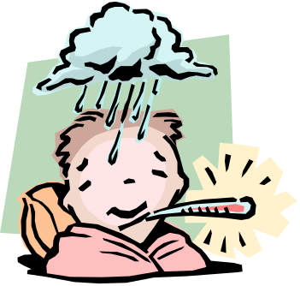

AMBIENTE LABORAL ODONTOLOGICO
E INCENTIVOS
Dr. Luis Salvatierra Tello.
Medico Ocupacional
Vs.

Slide 2

1) NO A LA AUSENCIA DE LA SEGURIDAD Y LA HIGIENE LABORAL EN EL ÁREA DEL CONSULTORIO DE ODONTOLOGÍA.

Slide 3
2) NO A LOS INCENTIVOS PERVERSOS EN EL ÁREA DEL CONSULTORIO DE ODONTOLOGÍA.

Slide 4
3) NO A LAS CONDICIONES INSEGURAS EN EL ÁREA DEL CONSULTORIO DE ODONTOLOGÍA.

Slide 5
5) NO A LA AMENAZA DE:
RIESGOS BIOLÓGICOS EN EL ÁREA DEL CONSULTORIO DE ODONTOLOGÍA.

Slide 6
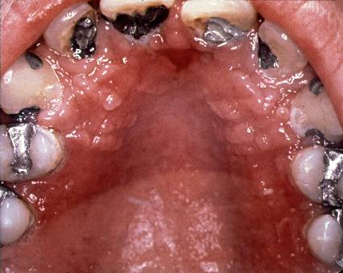
4) NO A LA FALTA DE PROTECCIÓN DE RIESGOS EN EL ÁREA ODONTOLOGICA
CARIES DENTAL RIESGO BACTERIANO

Slide 7
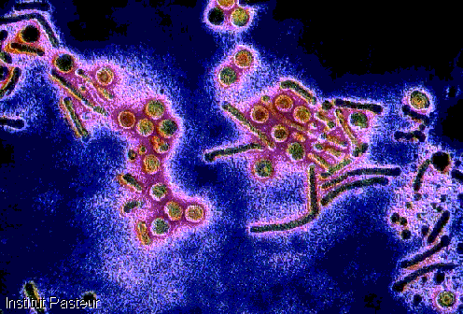
NO RIESGOS BIOLÓGICOS
VIRUS DE LA HEPATITIS B

Slide 8
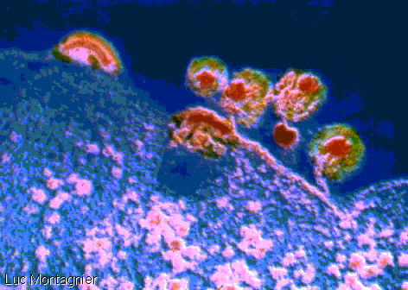
NO RIESGOS BIOLÓGICOS
VIRUS DEL SIDA.

Slide 9
5) NO A LOS RIESGOS FISICOS EL ÁREA DEL CONSULTORIO DE ODONTOLOGÍA.

Slide 10
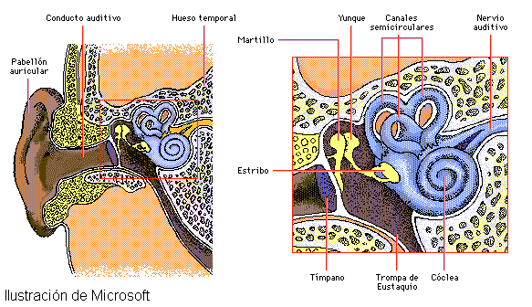
RIESGOS FÍSICOS:RUIDO: SONIDO DESAGRADABLE. FATIGA.TRAUMA ACUSTICO. OTROS
TLV-TWA 85 dB.: >8HORAS/DÍA.40 SEMANALES.

Slide 11
RIESGOS FÍSICOS: RUIDO:
EXPUESTOS A RUIDO INDUSTRIAL Y A SUSTANCIAS OTOTÓXICAS MUESTRAN AUMENTO EN LA PREVALENCIA DE ALTERACIONES AUDITIVAS.
SOLVENTES:
ESTIRENO, XILENO, TOLUENO, BENCENO, TRICLOROETILENO Y DISULFURO DE CARBONO.
ASFIXIANTES: MONÓXIDO DE CARBONO.
METALES:MERCURIO, MANGANESO, PLOMO. ESTAÑO.
OTRAS SUSTANCIAS:
ARSÉNICO, CIANURO, BUTIL NITRITO, N-HEXANO.

Slide 12
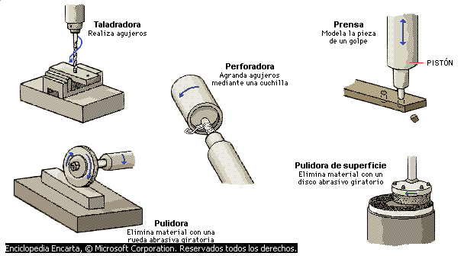
NO A LAS VIBRACIONES
PROVOCAN
Alteraciones Osteoarticulares.
Alteraciones Vasomotoras.
Alteraciones Neuromusculares

Slide 13
VIBRACIONES
VIBRACIONES DE MUY BAJA FRECUENCIA: INFERIORES A 1 - 2 HZ. PRODUCEN EFECTOS NOCIVOS:
SOBRE EL APARATO VESTIBULAR DEL OÍDO INTERNO; DANDO LUGAR A ALTERACIONES DEL SENTIDO DE EQUILIBRIO, MAREOS, NAUSEAS, VÓMITOS. (FRECUENTES EN LOS MEDIOS DE TRANSPORTE TERRESTRE, FERROVIARIO, MARÍTIMO, Y AÉREO.

Slide 14
VIBRACIONES DE ALTA FRECUENCIA ENTRE 20 Y 1000 HZ.
VIBRACIONES ENTRE 20 - 40 HZ.: PRODUCEN EFECTOS SOBRE HUESOS Y ARTICULACIONES.
A ESTE NIVEL SE PUEDEN PRODUCIR PATOLOGÍAS LABORALES: COMO EL SÍNDROME DE KIEMBOCK, EL SÍNDROME DE KÔHELLER, LA ARTROSIS HIPEROSTOSANTE DEL CODO, OTROS, ANTES CITADOS

Slide 15
VIBRACIONES DE ALTA FRECUENCIA ENTRE 20 - 1000 HZ.
VIBRACIONES ENTRE 40 A 300 HZ. PRODUCEN EFECTOS VASOMOTORES, : FENÓMENO DEL DEDO BLANCO (STYBLODA) O DEDO MUERTO (RUMBOLA), O SÍNDROME DE RAYNAUD VIBRATORIO (LARIGA), O CIANOSIS INTERMITENTE (HUNT) ACROPARESTESIAS NOCTURNAS, SÍNCOPE PERIFÉRICO POR VIBRACIONES (SKENASY). CON MENOS FRECUENCIAS PUEDEN PRESENTARSE CAMBIOS NEUROMUSCULARES, QUE EVOLUCIONAN MÁS GRAVEMENTE Y DETERMINAN LESIONES INVALIDANTES DEL MIEMBRO SUPERIOR.

Slide 16
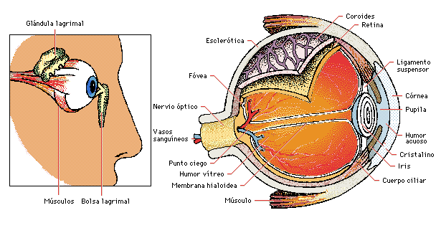
LA LUZ QUE ENTRA AL OJO ES CONTROLADA POR LA PUPILA. LA CÓRNEA Y EL CRISTALINO, ENFOCA LA LUZ SOBRE LA RETINA, DONE SE CONVIERTE EN SEÑALES NERVIOSAS QUE PASAN AL CEREBRO.
OJO HUMANO

Slide 17
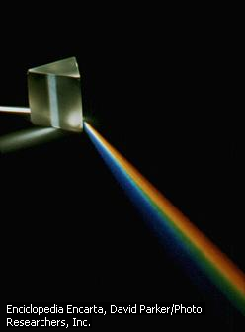
ILUMINACIÓN
LUZ: LA LUZ ES UNA RADIACIÓN ELECTROMAGNÉTICA QUE PUEDE SER CAPTADA POR EL OJO HUMANO

Slide 18
ILUMINACIÓN
LA CANTIDAD DE LUZ (ENERGÍA LUMÍNICA) EMITIDA POR UNA FUENTE LUMINOSA, LA DENOMINAMOS LUMEN, Y LA MEDIMOS EN LUX. UN LUX EQUIVALE A LA CANTIDAD DE LUMENES EXISTENTES EN UN METRO (1 Mt²)

Slide 19
ILUMINACIÓN
VALORES RECOMENDADOS DE ILUMINACIÓN
CLASE DE LABOR NIVEL DE ILUMINACIÓN
LUX)
DIFERENCIACIÓN DE DETALLES EXTREMADAMENTE FINOS CON POCO
CONTRASTE Y LARGOS PERÍODOS DE TIEMPO 1000 - 2000
DIFERENCIACIÓN DE DETALLES FINOS CON GRADO REGULAR DE
CONTRASTE Y LARGOS PERÍODOS DE TIEMPO 500 - 1000
DIFERENCIACIÓN MODERADA DE DETALLES 300 - 500
POCA DIFERENCIACIÓN DE DETALLES 150 - 250
TRABAJO OCASIONAL SIN OBSERVACIÓN DE DETALLES 100 - 200
ZONAS DE ALMACENAMIENTO, PASILLOS DE CIRCULACIÓN 200
GARAJES, REPARACIÓN DE VEHÍCULOS 1000
CUARTOS PARA CAMBIO DE ROPAS 200
TRABAJO REGULAR DE OFICINA 1500
CORREDORES 200
SANITARIOS 300
BODEGAS 200

Slide 20
6) NO A LA AUSENCIA DE UNA ADECUADA SEÑALIZACIÓN EL ÁREA DEL CONSULTORIO DE ODONTOLOGÍA.

Slide 21
INDICACIONES DE SEGURIDAD CON COLORES
LOS COLORES EMPLEADOS EN LA SEÑALIZACIÓN TIENEN UN SIGNIFICADO Y UNA APLICACIÓN.

Slide 22
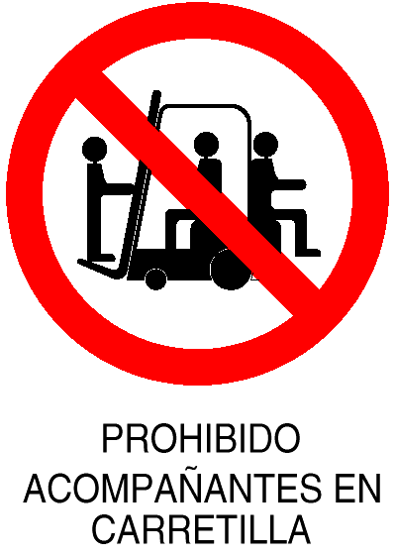

SEÑALES DE PROHIBICIÓN
DE PARADAS
DE OBLIGACIÓN

Slide 23


SEÑALIZACIÓN EN AZUL
SEÑALES DE OBLIGACION

Slide 24
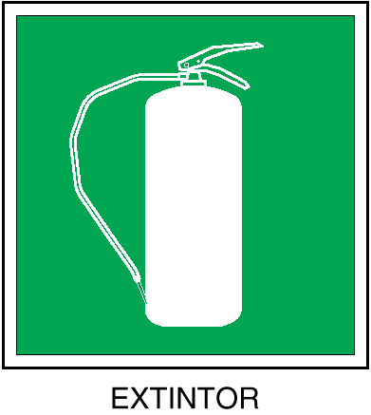

SEÑALIZACIÓN EN VERDE
SEÑALES DE SEGURIDAD Y PRIMEROS AUXILIOS.

Slide 25

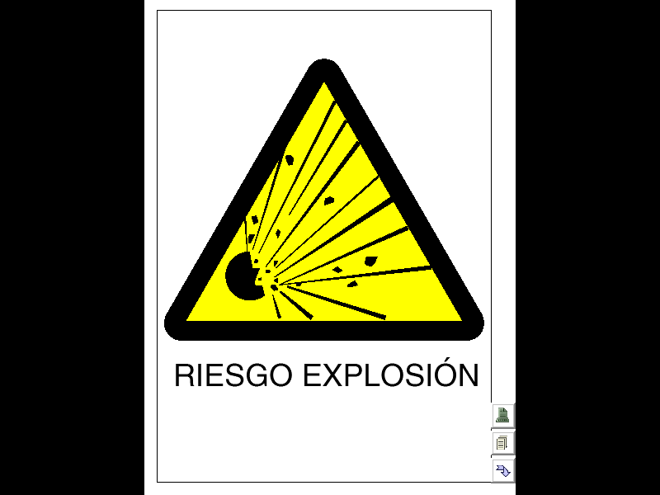
SEÑALIZACIÓN EN AMARILLO
SEÑALES DE RIESGOS. PELIGROS. OBSTACULOS.

Slide 26
AMBIENTE LABORAL E INCENTIVOS.
NO SOLO LOS SALARIOS O PAGO DE TURNOS, DEBEMOS VERLOS COMO INCENTIVOS.
LAS MEJORAS EN LAS CONDICIONES Y MEDIO AMBIENTES DE TRABAJO SON TAMBIEN INCENTIVOS.

Slide 27
COMO REALES INCENTIVOS
SI A :
LA EDUCACIÓN CONTINUA PARA EL ODONTOLOGO Y SU EQUIPO.
LA PROMOCIÓN, PREVENCIÓN Y ATENCIÓN EN SEGURIDAD Y SALUD LABORAL.
UN SITIO SANO Y ENTORNO SEGURO PARA EL ODONTOLOGO Y SU EQUIPO.

